Slide 1
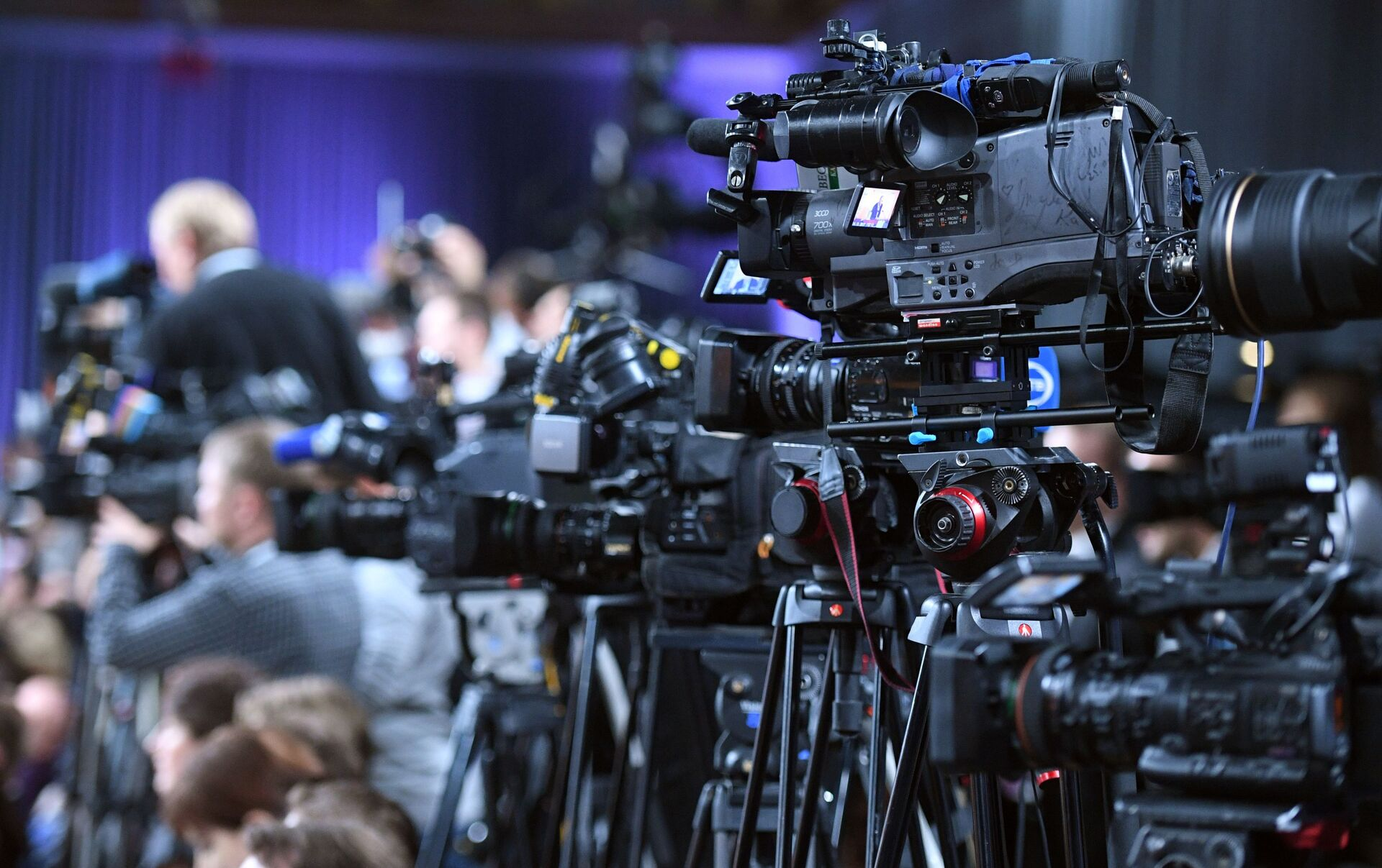

Управление информации и аналитической работы
Информационное сопровождение
Года архитектуры в Сочи

Slide 2


Участники проекта:
Куратор - Москалева Галина Александровна, заместитель главы города Сочи
Руководитель - Тарасов Андрей Викторович, начальник управления УИИАР администрации города Сочи
Администратор - Моисеева Галина Юрьевна, директор МКУ «Агентство инноваций и коммуникаций»
Участники:
Емельянов Максим Геннадьевич - МКУ «Агентство инноваций и коммуникаций»
Щербин Сергей Сергеевич - МКУ «Агентство инноваций и коммуникаций»
Лариошина Юлия Михайловна - департамент архитектуры и градостроительства

Slide 3



Муниципальный проект
«Информационное сопровождение Года архитектуры в Сочи»
Цель
Повышение уровня информированности населения о деятельности органов местного самоуправления в части реализации мероприятий Года архитектуры в Сочи путем создания ежемесячных видеороликов и размещения их в официальных аккаунтах администрации МО в социальных сетях и мессенджерах

Slide 4

Результаты в течение 2023-го года:
Создание плана мероприятий в рамках Года архитектуры – 18 апреля
Разработка медиаплана по публикации ежемесячных видеороликов – 20 апреля
Подготовка и размещение 8 ежемесячных информационных материалов – апрель-декабрь
Подготовка и размещение итогового видеоролика за отчетный период – каждый месяц
Подготовка и размещение итогового видеоролика о результатах Года архитектуры – декабрь
Управление информации и аналитической работы

Slide 5
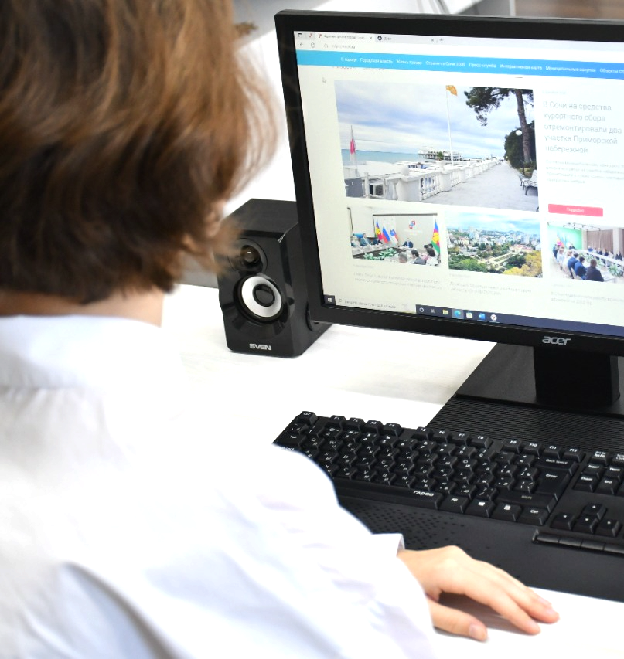

Результаты проекта:
Итоговый релиз
на сайте администрации
города Сочи
Публикации в СМИ
федерального, регионального, городского уровней
Видеоконтент для мессенджеров,
социальных сетей и пабликов

Slide 6

Финансирование муниципального проекта:
осуществляется в рамках деятельности МКУ муниципального образования городской округ город-курорт Сочи Краснодарского края «Агентство инноваций и коммуникаций».

Slide 7

Информационные риски и их последствия
Отсутствие информационных поводов для освещения проектов
Отсутствие информационных материалов
Неисполнение плана
муниципального проекта
Отсутствие материала
для создания итогового видеофильма
Меры реагирования:
- проведение совместных мероприятий по поиску решений и инфоповодов с кураторами реализуемых муниципальных программ
- контроль соблюдения сроков исполнения участниками проекта

Slide 8
Информационное сопровождение
Года архитектуры в Сочи
УПРАВЛЕНИЯ ИНФОРМАЦИИ И АНАЛИТИЧЕСКОЙ РАБОТЫ

